Slide 1

Vyjmenovaná slova po V
Příbuzná slova
Název školy: Základní škola Karla Klíče Hostinné
Autor: Mgr. Simona Stránská
Název: VY_32_INOVACE_09_A__17_Vyjmenovaná slova po V - příbuzná slova
Téma: Český jazyk - vyjmenovaná slova
Číslo projektu: CZ.1.07/1.4.00/21.2131

Slide 2
Autor | Mgr. Simona Stránská
Vytvořeno dne | 29. prosince 2012
Odpilotováno dne | 16. ledna 2013 | ve třídě | IV.B
Vzdělávací oblast | Jazyk a jazyková komunikace
Vzdělávací obor | Český jazyk a literatura
Tematický okruh | Vyjmenovaná slova
Téma | Vyjmenovaná slova po V
Klíčová slova | Příbuzná slova k vyjmenovaným slovům po V

Slide 3
Vyjmenovaná slova po V
Příbuzná slova
vysoký
vy
výt
výskat
vykání
vykat
vysočina
zvýšit
převyšovat
výška
Vyšehrad
Vysočany
vyvýšenina
povýšit
zavýt
vyje
výsknutí
zavýsknout

Slide 4
Vyjmenovaná slova po V
Příbuzná slova
zvykat
žvýkat
vydra
výr
návyk
zvyk
zlozvyk
odvyknout
obvyklý
zvyknout
zvyklost
přežvýkavec
žvýkačka
přežvykovat
vydří
výří
povyk
povykovat

Slide 5
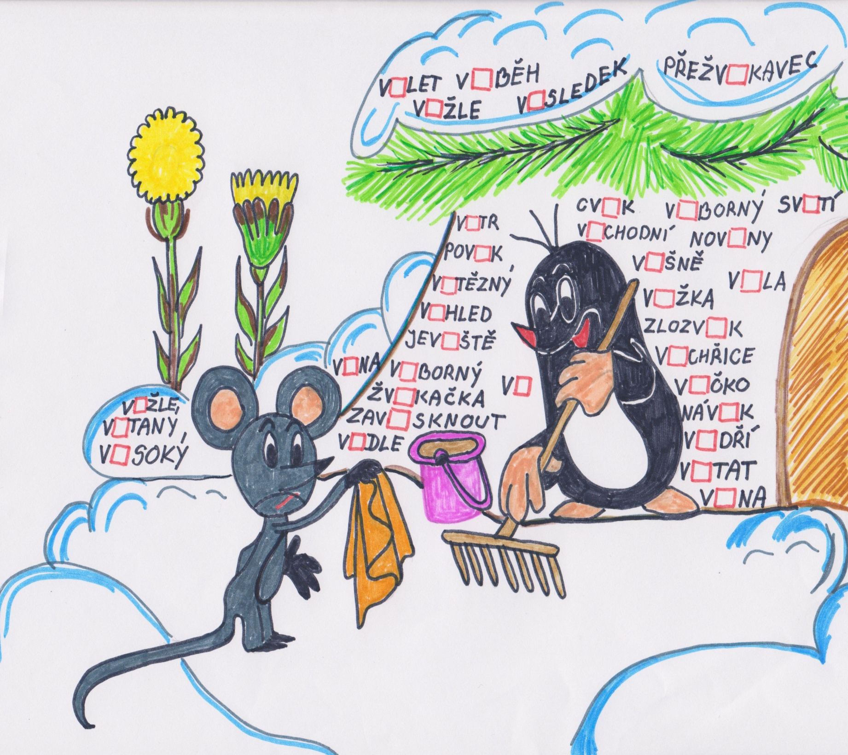
Vyžle, vítaný, vysoký,
výlet, výběh, vidle, výsledek, vítr, povyk, vítězný, vy, výhled, cvik, jeviště, vížka, višně, víčko, výborný, svítí, žvýkačka, vyla, zavýsknout,
východní, zlozvyk, návyk, vydří, vichřice, vítat,
vina, noviny,
Doplňte i /í, y /ý.
Kontrola na kliknutí

Slide 6
ANOTACE
Prezentací se žáci seznamují s vyjmenovanými slovy a jejich příbuznými slovy po V. 2) Pracovní list - doplňování i/í, y/ý v obrázku.
POUŽITÉ ZDROJE
Vlastní zdroje. Prezentace obsahuje animace.

